Slide 1


KLJUČNE KOMPETENCIJE
Predstavljanje aktivnosti i rezultata za razvoj učeničkih ključnih kompetencija u Srednjoj elektrotehničkoj školi „Vaso Aligrudić“
Marija Žeželj, profesorica informatike

Slide 2
Tema - Simulacija prijavljivanja i intervjua za posao grafičkog dizajnera u stranoj firmi
Integrisana nastava
Aktivnosti učenika
Računarska grafika i animacija Diskusija o postojećem grafičkom rješenju Diskusija o trendovima u grafičkom dizajnu za 2020.godinu Kreiranje predloga dizajna novog logotipa firme u traženom formatu u programu za obradu vektorske grafike | C-SBH jezik i književnost Izrada CV-a u Word-u Pisanje formalnog e-mail-a Simulacija razgovora za posao | Engleski jezik Prevođenje CV-a kreiranog na časovma C-SBH jezika i književnosti na engleski jezik Pisanje formalnog e-mail-a na engleskom jeziku Simulacija razgovora za posao na engleskom jeziku

Slide 3
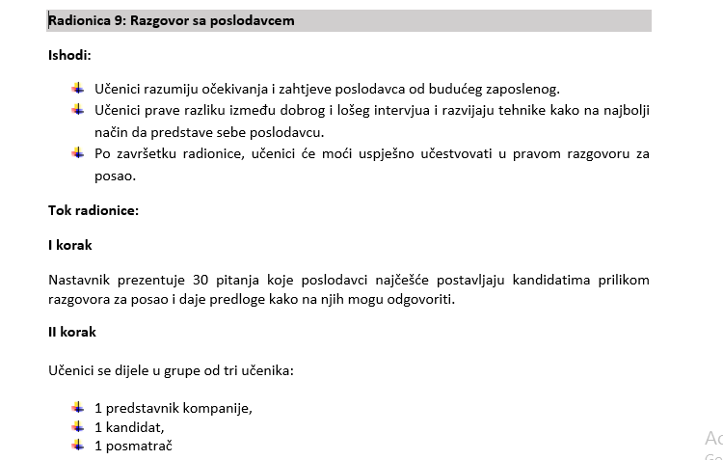
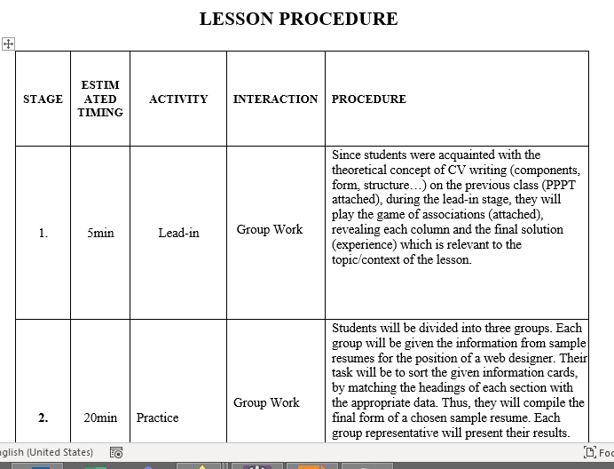
Nastavni materijali
Izrada logotipa u programu za vektorsku grafiku
Pisanje CV-a i formalnog e-mail-a na C-SBH jeziku
Primjer razgovora za posao – video klip
Pisanje CV-a i formalnog e-mail-a na engleskom jeziku

Slide 4
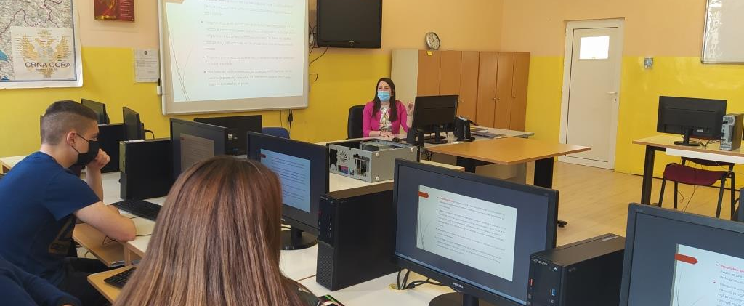
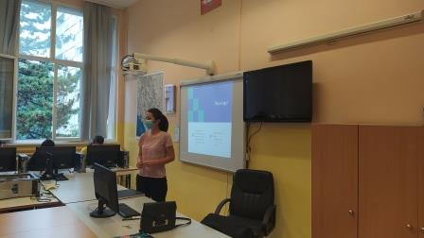
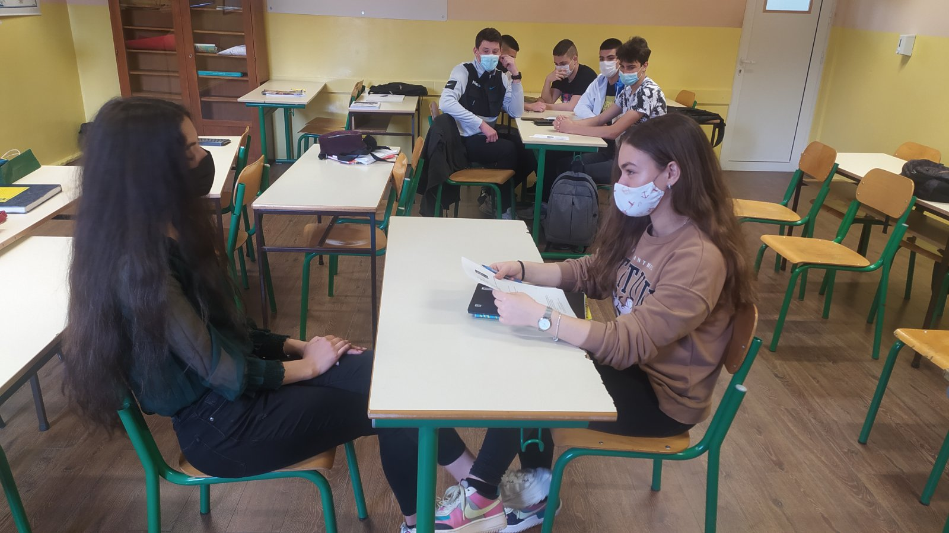
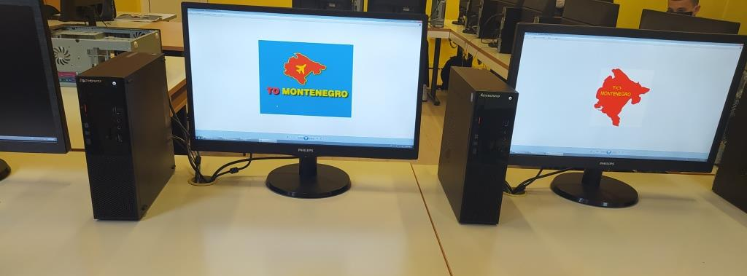

Slide 5
Tema - Rekonstrukcija električnih instalacija u računarskoj učionici
Vannastavna aktivnost
Predmeti i moduli
  Matematika (I)
  Informatika (II)
  Fizika (I)
  Električne instalacije (I )
  Izvođenje električnih instalacija (II)
  Softverski alati za projektovanje u elektrotehnici (III)
  Projektovanje u elektroenergetici (IV)
Aktivnosti učenika
  Mjerenje
  Crtanje osnove pomoću AutoCAD-a
  Projektovanje
  Izrada tekstualnog dijela projekta
  Predmjer i predračun
  Izvođenje

Slide 6
Nastavni materijali
Uputstvo za realizaciju aktivnosti
Radni listovi
Udžbenik
Katalog kablova
Tehnički propisi iz oblasti projektovanja distributivnih mreža i električnih instalacija
Izvještaj o realizaciji aktivnosti
Evaluacioni listovi

Slide 7
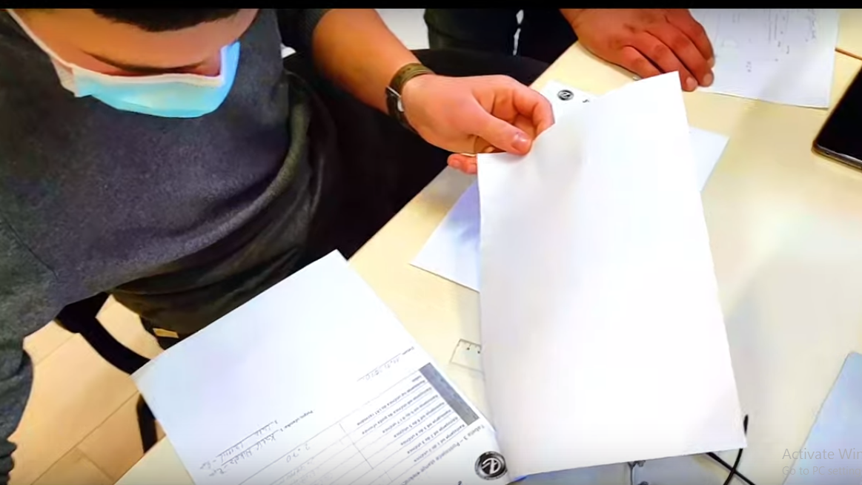
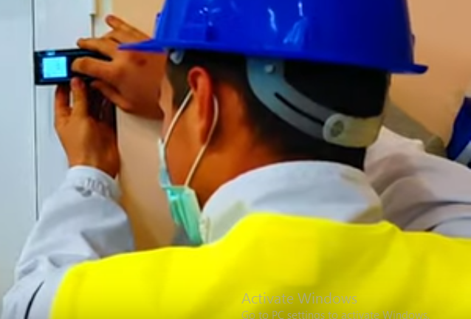
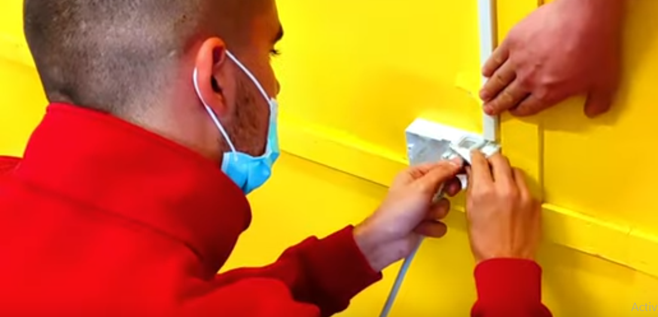
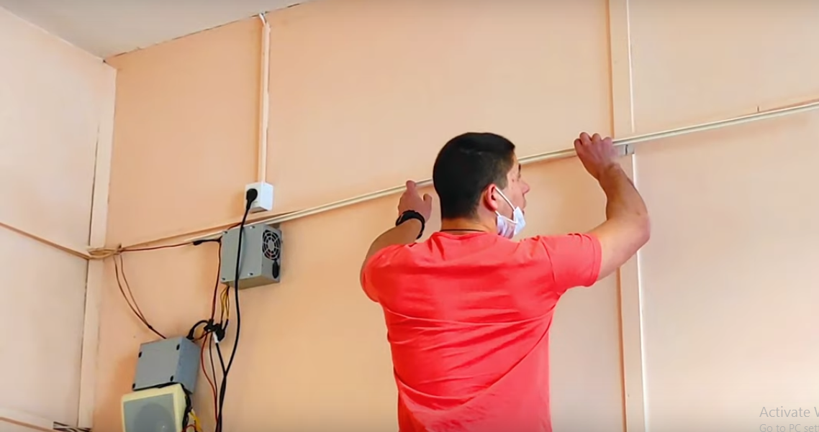

Slide 8
Zaključci vezani za provedene školske aktivnosti i rezultate za razvoj KK u sklopu projekta (samorefleksija)
Pozitivni aspekti | Nedostaci
Razmjena iskustva među nastavnicima Sticanje iskustva mlađih nastavnika Razvijanje vještina Timska procjena rezultata | Poboljšanje timskog rada Poboljšanje komunikacije Uključivanje poslodavaca u vannastavne aktivnosti za razvijanje KK učenika kroz IU

Slide 9
Zaključci o projektnim aktivnostima i njihovom nastavku nakon završenog projekta
Dobrobit projekta za školu
Stečena nova znanja i vještine
Primjena drugačijeg pristupa prilikom razvijanje KK kako učenika tako i nastavnika
Dalji rad na razvoju KK
Formiran je tim za razvoj ključnih kompetencija na nivou škole
Kreiran plan vannnastavnih aktivnosti sa akcentom na razvoju KK

Slide 10
Projekat ’’ Integracija ključnih kompetencija u obrazovni sistem Crne Gore’’
Omogućeno usavršavanje nastavnika kroz dvodnevnu obuku
Portal ikces.me i primjeri dobre prakse
Upotreba priručnika prilikom planiranja aktivnosti
Posjeta trenera školi i dobijanje novih ideja za aktivnosti koje će omogućiti razvoj KK

Slide 11
Linkovi za video
Simulacija prijavljivanja i intervjua za posao grafičkog dizajnera u stranoj firmi – https://www.youtube.com/watch?v=3M4HAkWu25c
Rekonstrukcija električnih instalacija u računarskoj učionici -https://www.youtube.com/watch?v=vWt_ZqJuZbg

